Slide 1


Curso Android
Edición 2011

Slide 2

Introducción
Tema 1
Estado de Android.
60.000 teléfonos vendidos al día.
Motorola Droid superó las ventas de iPhone 3GS.
Fragmentación.
Market ~ Kaos.
Usuarios adictos al software gratuito.
Venta de aplicaciones y publicidad.

Slide 3
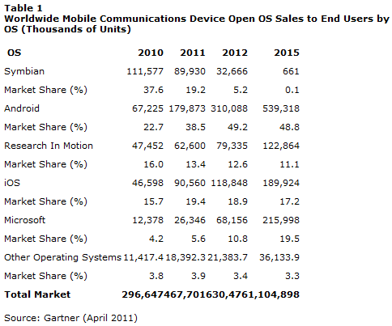
Introducción
Tema 1
Estado de Android.

Slide 4
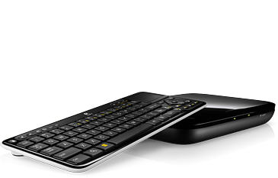
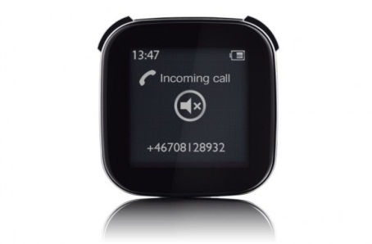
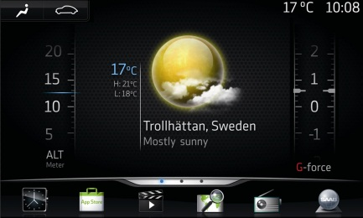
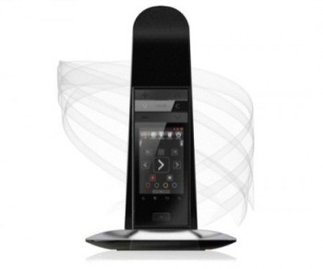
Introducción
Tema 1
¿Dónde encontramos Android?
Teléfonos.
http://www.andro-phones.com/2011-android-phones.php
Tabletas.
http://www.andro-tablets.org/all-android-tablets.php
Google TV.
Logitech Revue
Sony Internet TV
MP4.
Samsung Galaxy Play
In-Vehicles.
Parrot Asteroid
VW AIDA 2.0
Saab IQon
Gadgets.
Andi-One
LiveView

Slide 5
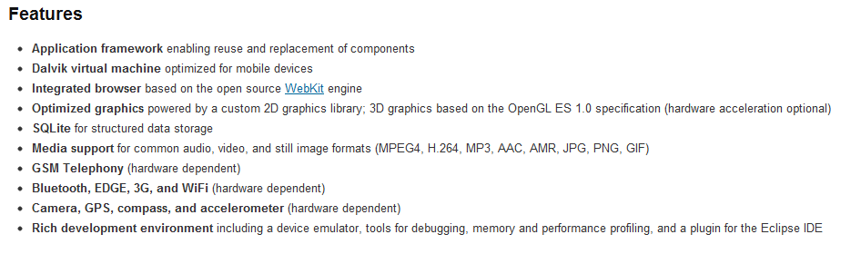
Introducción
Tema 1
¿Qué es Android?
Android es un conjunto de software.
Incluye un sistema operativo.
El SDK dispone de herramientas y APIs para el desarrollo de aplicaciones.
Se programa «usando» lenguaje JAVA
Ejecuta aplicaciones sobre una maquina virtual. «DALVIK>

Slide 6
Introducción
Tema 1
¿Qué es Android?
Cupcake
SDK 1.5
Deprecated
Donut
SDK 1.6
Última versión soportada
Eclair
SDK 2.0
SDK 2.0.1
SDK 2.1
Froyo
SDK 2.2
Gingerbread
SDK 2.3.1
SDK 2.3.3
SDK 2.3.4
Honeycomb (Tablet)
SDK 3.0
SDK 3.1

Slide 7
Introducción
Tema 1
¿Qué es Android?
Google prepara una versión única para todos los dispositivos
Ice-Cream 4.0
Diciembre 2011
Android se introduce en la domótica
android@home
ADK Android Open Accesory Kit
Google impulsa los proyectos de pago mediante NFC
Nueva API NFC
Nexus S
Android integra VoIP en su SDK
Android integra RTP “Streaming de contenidos multimedia”
Nuevo sistema de ventanas “Fragment”
Google amplia su Market con películas, música y libros

Slide 8
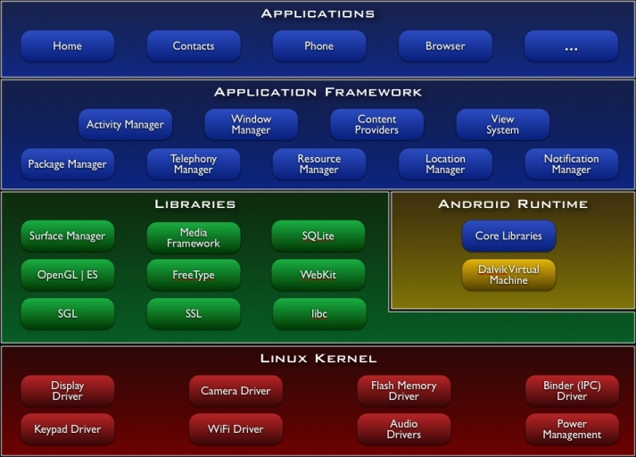
Introducción
Tema 1
Arquitectura

Slide 9
Introducción
Tema 1
Arquitectura
Framework de Aplicaciones.
Views
Content Providers
Resource Manager
Notification Manager
Activity Manager

Slide 10
Introducción
Tema 1
Arquitectura
Bibliotecas.
System C Library.
Bibliotecas multimedia «Opencore»
Surface Manager
LibWebCore
SGL «Gráficos 2D»
OpenGL ES 1.1 / 2.0 «Gráficos 3D»
FreeType
SQLite

Slide 11
Introducción
Tema 1
Arquitectura
Entorno de Ejecución
Android incluye un conjunto de bibliotecas que proporcionan la mayor parte de la funcionalidad disponible en las bibliotecas del núcleo del lenguaje de programación Java.
Cada aplicación Android se ejecuta en su propio proceso, con su propia instancia de la máquina virtual Dalvik. Dalvik ha sido escrito para que un dispositivo pueda ejecutar múltiples máquinas virtuales de manera eficiente.
La máquina virtual Dalvik ejecuta archivos ejecutables en formato dex, este formato está optimizado para consumo de memoria mínima.
El VM es basado en registros, y corre clases compiladas por un compilador de lenguaje Java que se han convertido en formato dex. El compilador «DX» va incluido en el «SDK».
La máquina virtual Dalvik se basa en el kernel de Linux.

Slide 12
Introducción
Tema 1
Arquitectura
Kernel de Linux
Android se basa en la versión 2.6 de Linux para el sistema de servicios básicos, tales como la seguridad, la gestión de memoria, gestión de procesos, pila de red, y el modelo del controlador.
El núcleo también actúa como una capa de abstracción entre el hardware y el resto de la pila de software

Slide 13
Introducción
Tema 1
Principales Desafíos
Fragmentación.
¿Solucionado? en «Ice Cream Sandwich» «Google IO 2011»
Variedad de dispositivos.
Teléfonos
Cámaras
Tablets «WiFI only», «WiFi+3G/LTE»
MP4
………….
Pantallas.
Desde 2.4’’
Más de 24’’
Alargadas
Panorámicas
Procesador.
Desde 300MHz
Doble núcleo
GPU.

Slide 14
Introducción
Tema 1
Principales Desafíos
Memoria.
Si/No
Interna/Externa
Ambas
Batería.
Recurso tan valioso como escaso.
Desde 1150 mah
Más de 6500mAh
Siempre Conectados
Multitarea.
Servicio
Hilo
Broadcast
Alarma
Market.
¿Una aplicación para gobernarlos a todos?
Filtrado por versiones
Filtrado por características.

Slide 15
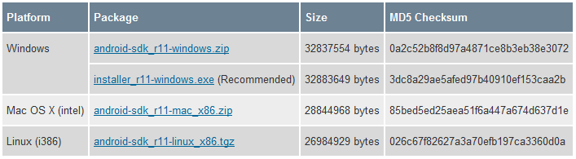
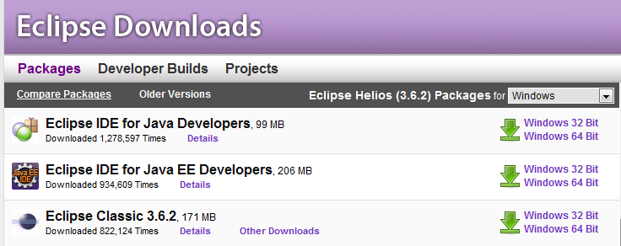
Entorno de desarrollo
Tema 1
Descargar el framework.
http://developer.android.com/sdk/index.html
Descargar eclipse.
http://eclipse.org/downloads/

Slide 16
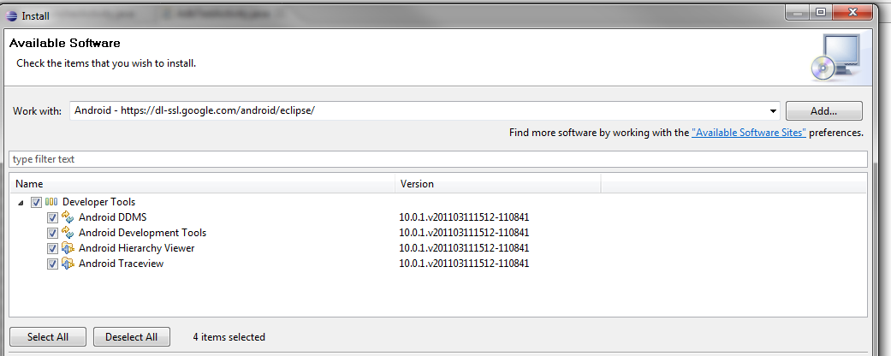
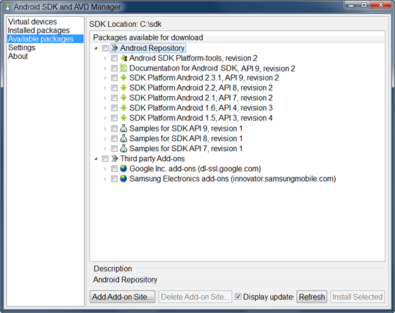
Entorno de desarrollo
Tema 1
Instalar ADT para eclipse.
https://dl-ssl.google.com/android/eclipse/
Añadir plataformas de desarrollo y crear AVDs

Slide 17
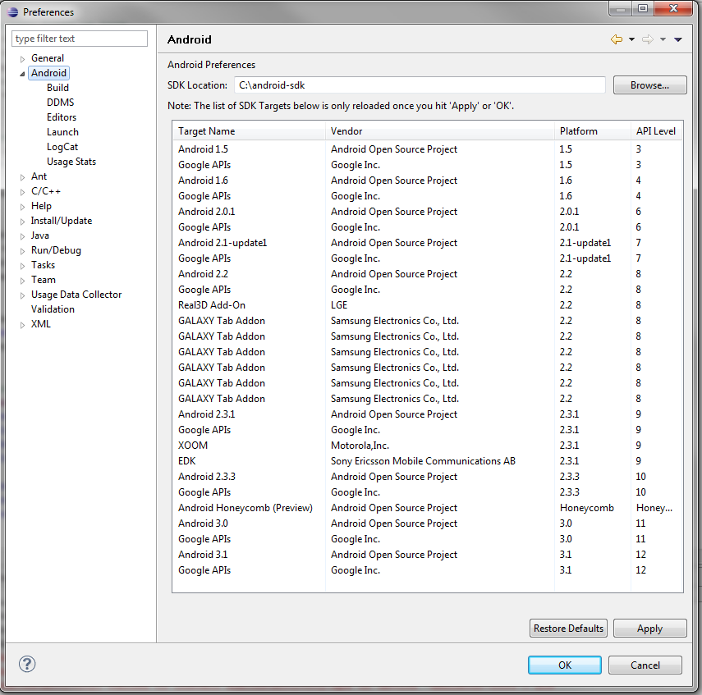
Entorno de desarrollo
Tema 1
Configurar ADT.

Slide 18
Tipos de Proyecto
Tema 1
Estructura.
res/anim/
Contiene las animaciones del proyecto
res/color/
Contiene los colores usados en la aplicación
res/drawable/
Contiene las imágenes usadas en el proyecto
res/layout
Contiene las interfaces graficas de usuario
res/menu/
Contiene la estructura de los menús
res/raw/
Cualquier fichero que no encaje en el resto de directorios y que queramos referenciar desde «R.java»

Slide 19
Tipos de Proyecto
Tema 1
Estructura.
res/values
Contiene los valores como cadenas de texto que queramos referenciar desde «R.java»
res/xml
Contiene los fichero de configuración de nuestra aplicación tales como preferencias, widget o metadatos.
libs/
Contiene librerias necesitadas por el proyecto. «.jar»
AndroidManifest.xml
Es el fichero que describe nuestra aplicación. Detalla los componentes de esta, sus permisos y librerias externa.
build.properties
Fichero de configuración del proyecto.
build.xml
Fichero de configuración para la compilación del proyecto. «ant»

Slide 20
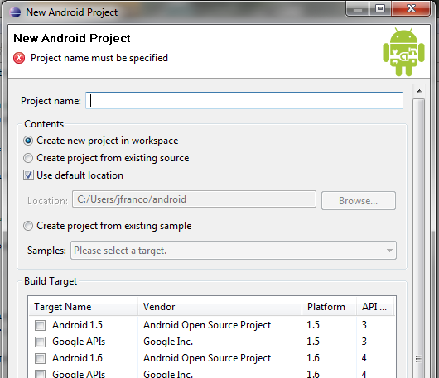
Tipos de Proyecto
Tema 1
Crear el proyecto.

Slide 21
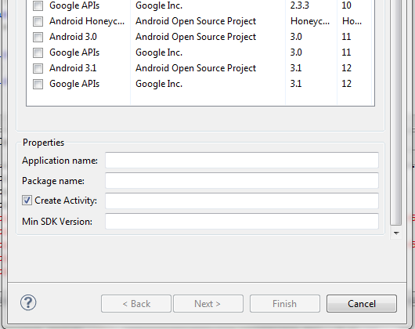
Tipos de Proyecto
Tema 1
Crear el proyecto.

Slide 22
Tipos de Proyecto
Tema 1
Proyecto Biblioteca.
Generan un APK
Comparte la estructura de un proyecto Android
No tiene un punto de lanzamiento
Sirve para contener partes comunes a diferentes proyectos
Muy útil cuando mantenemos distintas versiones de un mismo proyecto. Tipo Lite/Premium
Requiere ADT 9+
Consideraciones.
Conflictos entre recursos
Uso de recursos
No puedes exportar a un JAR
Puedes incluir JAR
La aplicación que use la biblioteca debe declarar las librerias externas de la biblioteca. «<uses-library>»
No puedes incluir el directorio assets/
Debe estar dirigido a un SDK igual o inferior que el de las aplicaciones que lo contengan.
Cada biblioteca crea su R.java

Slide 23
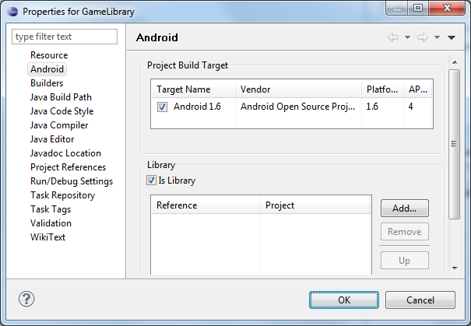
Tipos de Proyecto
Tema 1
Crear una Biblioteca.

Slide 24
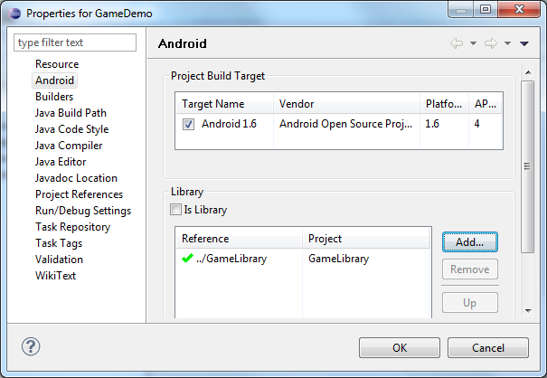
Tipos de Proyecto
Tema 1
Referenciar una Biblioteca.

Slide 25
Tipos de Proyecto
Tema 1
Proyecto de Testing
No genera APK
Estructura.
La misma que un proyecto Android
Consideraciones.
Está basado en Junit
Proporciona clases de test especificas como AndroidTestCase
Genera su propio espacio de nombres, basado en el de la aplicación que se quiere testear.
El SDK trae la herramienta «monkeyrunner» para realizar los test de la GUI

Slide 26
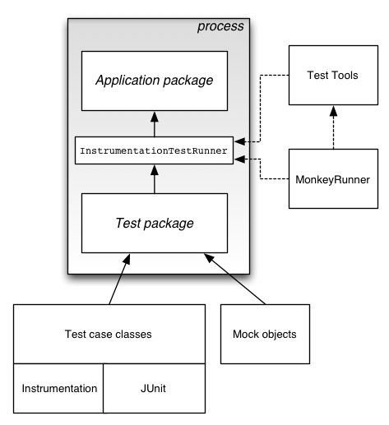
Tipos de Proyecto
Tema 1
Proyecto de Testing

Slide 27
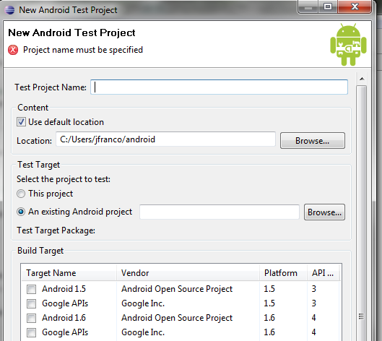
Tipos de Proyecto
Tema 1
Crear un proyecto de Testing

Slide 28
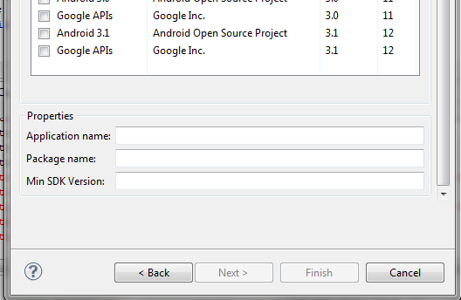
Tipos de Proyecto
Tema 1
Crear un proyecto de Testing

Slide 29
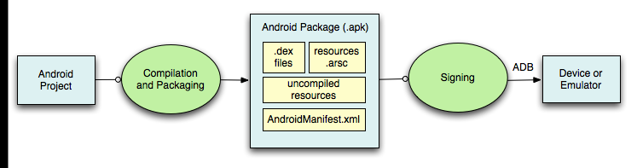
Compilar y Ejecutar
Tema 1
Procesos

Slide 30
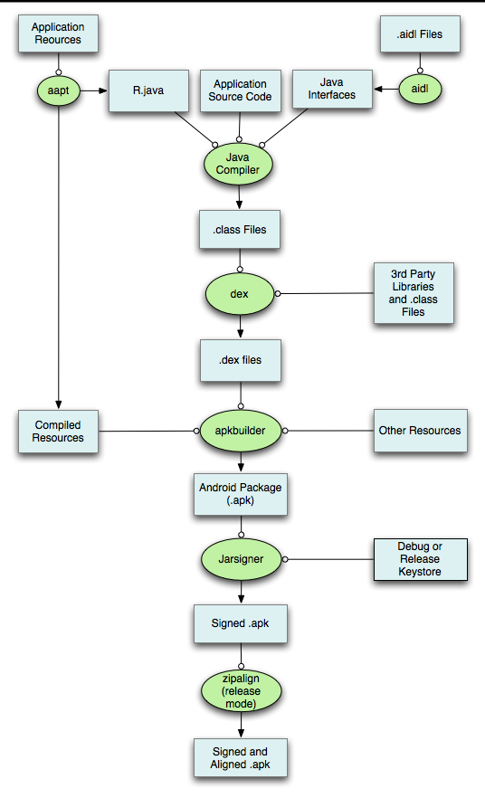
Compilar y Ejecutar.
Tema 1

Slide 31
Depurar un Proyecto
Tema 1
ADB.
Sistema de comunicación entre un dispositivo/emulador y nuestro entorno de desarrollo
DDMS.
«Dalvik Debug Monitor Server», Interfaz gráfica para ADB
JDWP debugger.
La máquina virtual Dalvik soporta el protocolo JDWP que permite unir un depurador a una máquina virtual. El DDMS se encarga de gestionar este protocolo.

Slide 32
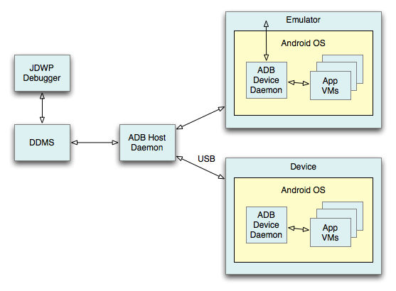
Depurar un Proyecto
Tema 1

Slide 33
Depurar un Proyecto
Tema 1
DDMS.
Devices.
Muestra el listado de dispositivos/emuladores conectados al ADB
Emulator Control.
Permite ejecutar algunas funciones del emulador
LogCat.
Muestra los mensajes del dispositivo en tiempo real.
Threads
Muestra los hilos en ejecución dentro de la MV
Heap
Muestra el uso de la pila de la MV
Allocation Tracker
Muestra las direcciones de memoria de los objetos dentro de la MV
File Explorer
Permite explorar el sistema de ficheros del dispositivo conectado

Slide 34
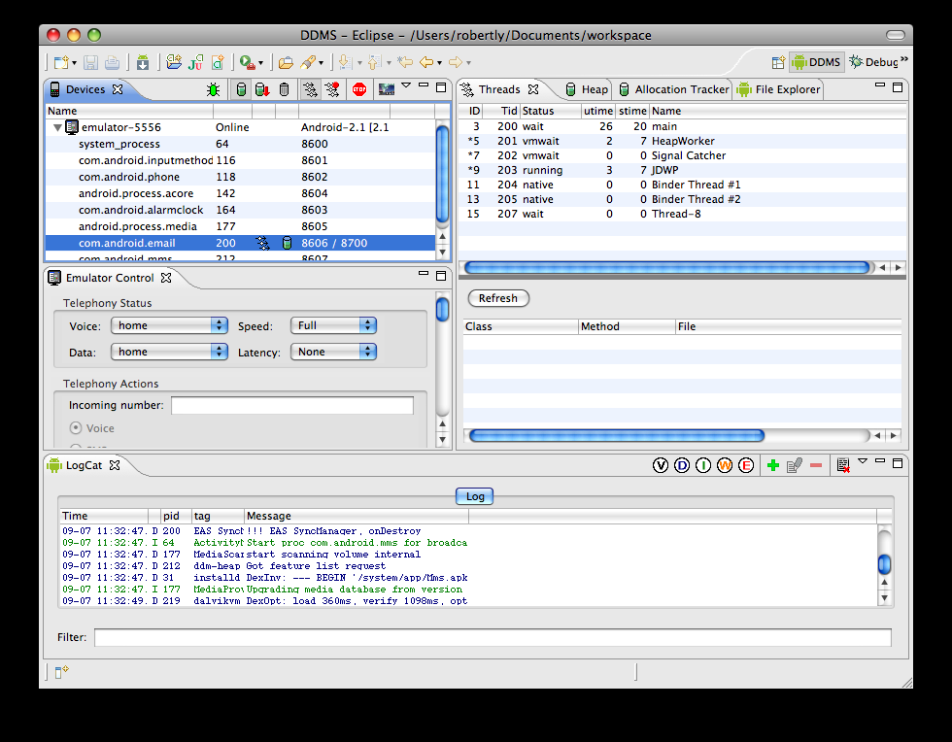
Depurar un Proyecto
Tema 1

Slide 35
Depurar un Proyecto
Tema 1
DEBUG.
Debug.
Muestra la aplicación que está siendo depurada
Variables.
Valor de las variables cargadas en memoria
LogCat.
Muestra los mensajes del dispositivo en tiempo real.
Breakpoints
Muestra los puntos de ruptura insertados en el código de la aplicación.

Slide 36
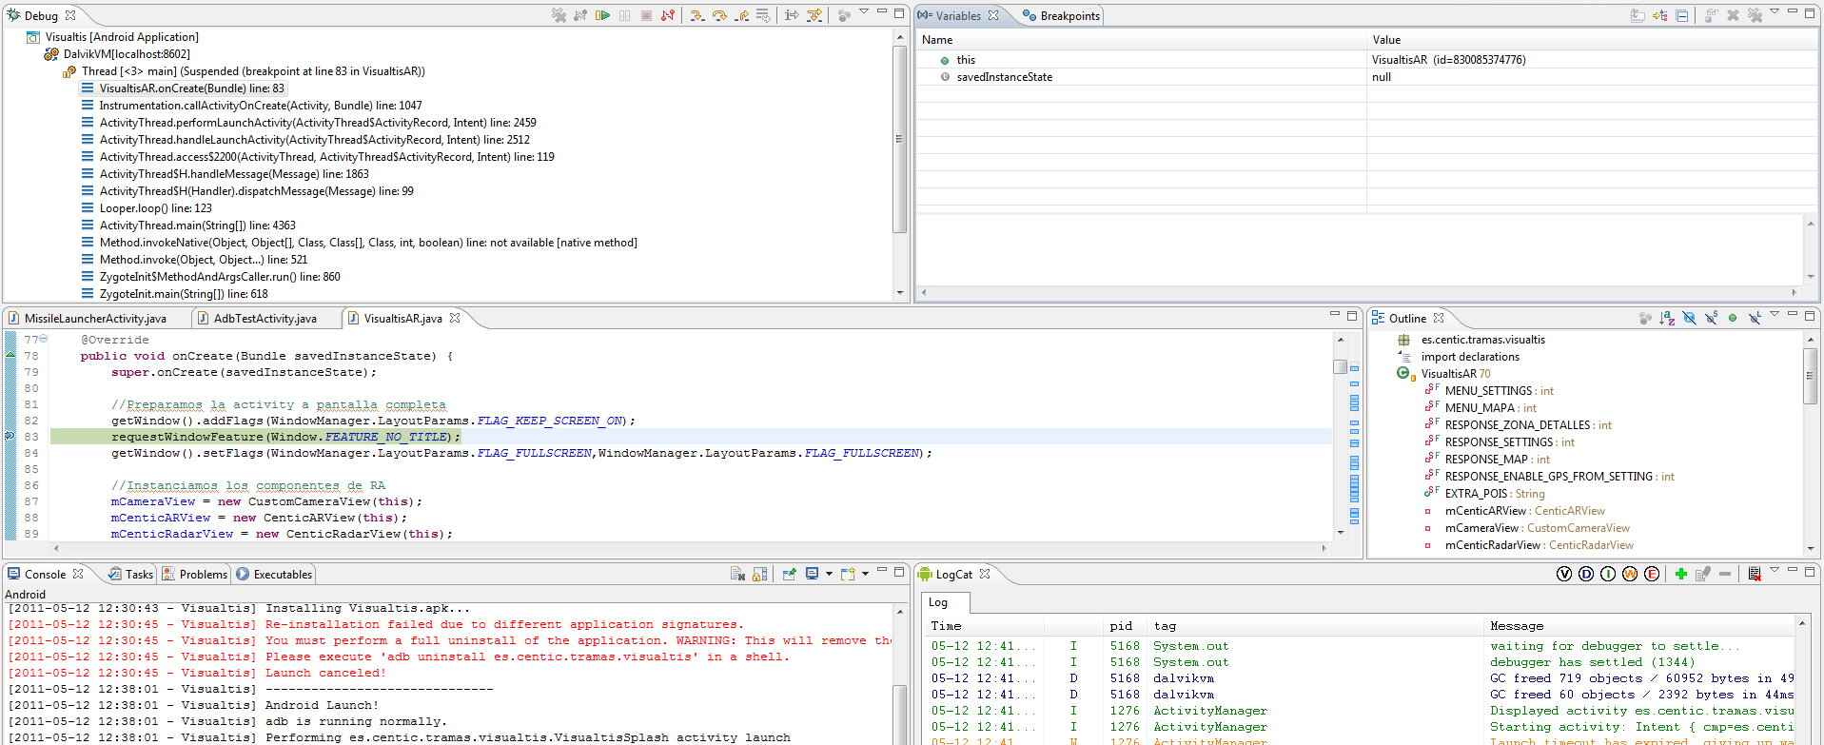
Depurar un Proyecto
Tema 1

Slide 37
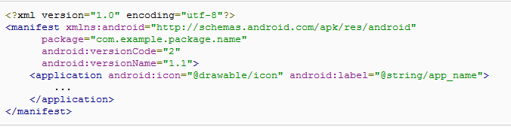

Publicar una aplicación
Tema 1
Publicar una aplicación.
.
Versionar la aplicación
Firmar la aplicación

Slide 38
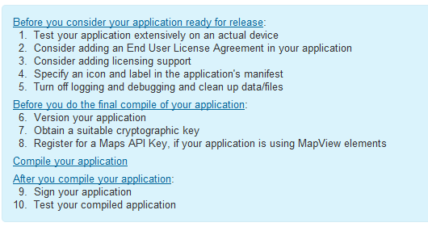
Publicar una aplicación.
Tema 1
Publicar una aplicación.
Checklist

Slide 39
Ejercicios.
Tema 1
Instalar el entorno de trabajo
Configurar Eclipse
Configurar Android SDK
Añadir rutas al path
Instalar Plugin ADT
Crear un proyecto de aplicación
Crear un proyecto de biblioteca
Crear un proyecto de testing
Crear varios AVD con distintas configuraciones
Configurar el tablet

Slide 40
Ejercicios.
Tema 1
Depurar el proyecto aplicación
Configurar DDMS
Crear APK firmado

